Slide 1

СРАВНЕНИЕ КОЛОНОЧНЫХ БАЗ ДАННЫХ ПРИМЕНИТЕЛЬНО К ХРАНЕНИЮ ДАННЫХ МОНИТОРИНГА
БЕЛОРУССКИЙ ГОСУДАРСТВЕННЫЙ УНИВЕРСИТЕТ
ФАКУЛЬТЕТ ПРИКЛАДНОЙ МАТЕМАТИКИ и ИНФОРМАТИКИ
Кафедра технологий программирования
Грушевский Андрей Александрович
Руководитель работы
Дмитрий Константинович Полойко
старший преподаватель кафедры ТП

Slide 2
Цель работы
СРАВНЕНИЕ КОЛОНОЧНЫХ БАЗ ДАННЫХ
ПРИМЕНИТЕЛЬНО К ХРАНЕНИЮ ДАННЫХ МОНИТОРИНГА
    Определение лучшей из выбранных колоночных СУБД для хранения данных мониторинга.
Notes:
Хомякова Е.А. Курсовой проект 2011
Моделирование винеровского случайного процесса

Slide 3
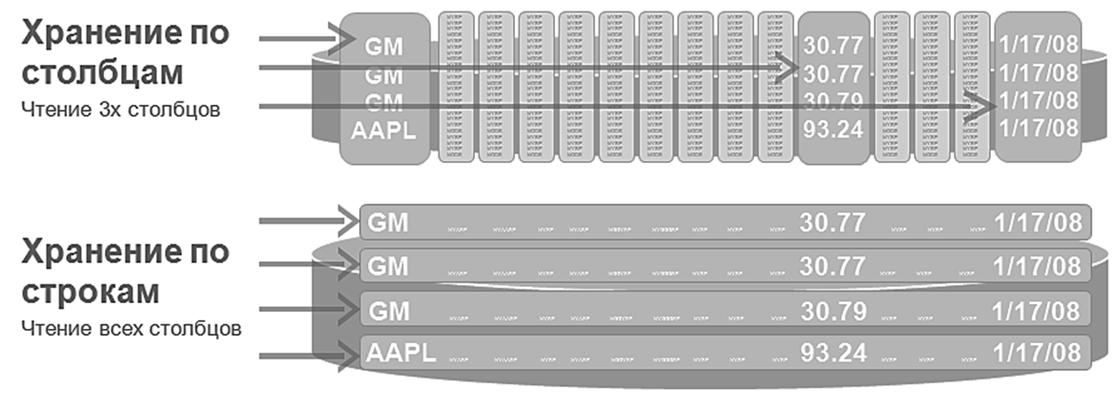
Основное отличие строчных от колоночных БД
СРАВНЕНИЕ КОЛОНОЧНЫХ БАЗ ДАННЫХ
ПРИМЕНИТЕЛЬНО К ХРАНЕНИЮ ДАННЫХ МОНИТОРИНГА
Notes:
Хомякова Е.А. Курсовой проект 2011
Моделирование винеровского случайного процесса

Slide 4
Данные мониторинга
СРАВНЕНИЕ КОЛОНОЧНЫХ БАЗ ДАННЫХ
ПРИМЕНИТЕЛЬНО К ХРАНЕНИЮ ДАННЫХ МОНИТОРИНГА
производительность процессора
(% активного времени),
количество выделенной логической памяти (% использованных байт),
активное время физического жесткого диска (% активного времени)
Notes:
Моделирование винеровского случайного процесса
Хомякова Е.А. Курсовой проект 2011

Slide 5
Упрощенная схема работы программы для записи данных мониторинга
СРАВНЕНИЕ КОЛОНОЧНЫХ БАЗ ДАННЫХ
ПРИМЕНИТЕЛЬНО К ХРАНЕНИЮ ДАННЫХ МОНИТОРИНГА
TimerObject
PerfomanceCounter
Get data
Write File
Notes:
Моделирование винеровского случайного процесса
Хомякова Е.А. Курсовой проект 2011

Slide 6
СРАВНЕНИЕ КОЛОНОЧНЫХ БАЗ ДАННЫХ
ПРИМЕНИТЕЛЬНО К ХРАНЕНИЮ ДАННЫХ МОНИТОРИНГА
Схема работы приложений
для записи данных мониторинга в БД
Входной файл
Processor
Запись в базу данных
Processor
Входной файл
Memory
Запись в базу данных
Memory
Обработчик
Входной файл
Disk
Запись в базу данных
Disk
Notes:
Моделирование винеровского случайного процесса
Хомякова Е.А. Курсовой проект 2011

Slide 7
СРАВНЕНИЕ КОЛОНОЧНЫХ БАЗ ДАННЫХ
ПРИМЕНИТЕЛЬНО К ХРАНЕНИЮ ДАННЫХ МОНИТОРИНГА
Результаты работы программ
Запросы СУБД | Время записи, мс | Время чтения, мс
 |  | Запрос 1 | Запрос 2 | Запрос 3 | Среднее
Apache CouchDB | 943 | 14 | 14 | 13 | 13,3
Kx analytics database | 978 | 12 | 13 | 12 | 12,3
LucidDB | 1032 | 14 | 14 | 16 | 14,7
Sybase IQ | 990 | 15 | 11 | 12 | 12,7
Notes:
Моделирование винеровского случайного процесса
Хомякова Е.А. Курсовой проект 2011

Slide 8
Заключение
СРАВНЕНИЕ КОЛОНОЧНЫХ БАЗ ДАННЫХ
ПРИМЕНИТЕЛЬНО К ХРАНЕНИЮ ДАННЫХ МОНИТОРИНГА
Рассмотрено понятие колоночной базы данных, рассмотрены различные колоночные СУБД.
Написаны программы для мониторинга компьютера и записи данных в СУБД.
Измерено время обработки запросов чтения и записи разных СУБД. На основании результатов эксперимента была выбрана СУБД, которая лучше остальных подходит для хранения данных мониторинга.
Notes:
Моделирование винеровского случайного процесса
Хомякова Е.А. Курсовой проект 2011

